Slide 1
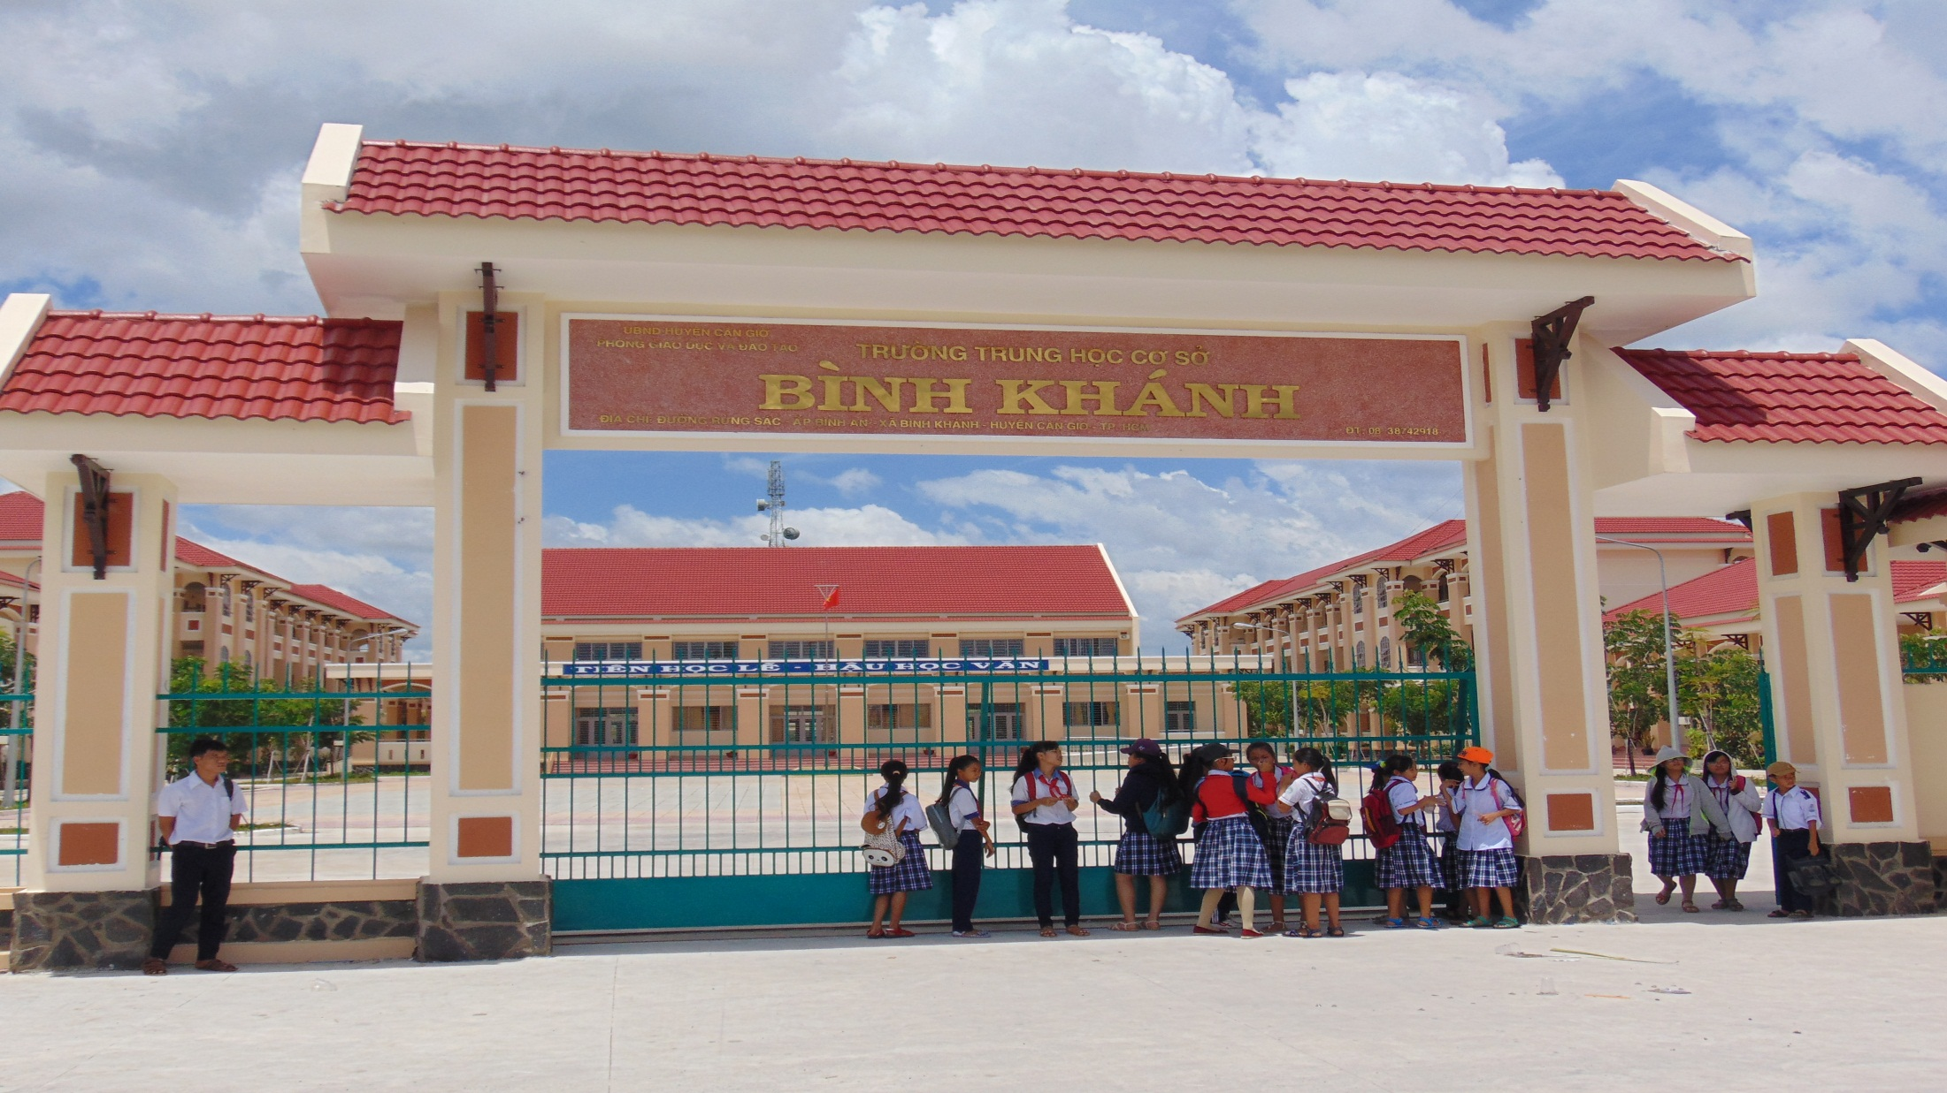
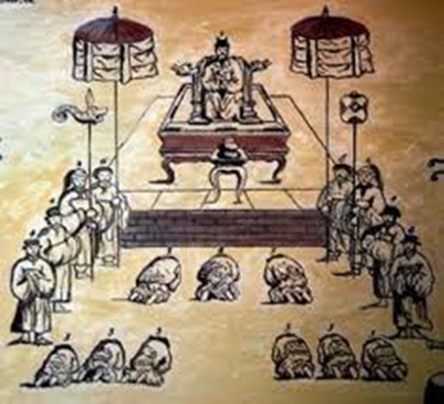
CHÀO MỪNG CÁC EM ĐẾN VỚI TIẾT HỌC HÔM NÀY
Thực hiện : Nhóm GV Lịch Sử Khối 8
Trường THCS Bình Khánh

Slide 2
Chủ đề: SỰ PHÁT TRIỂN CỦA KHOA HỌC KĨ THUẬT, VĂN HÓA THẾ KỈ XVIII- ĐẦU THẾ KỈ XX. ( Bài 8+ 22)
I. NHỮNG THÀNH TỰU CHỦ YẾU VỀ KĨ THUẬT:
a. Công nghiệp:
? Nêu những thành tựu chủ yếu trong lĩnh vực công nghiệp?

Slide 3
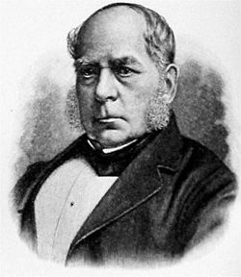
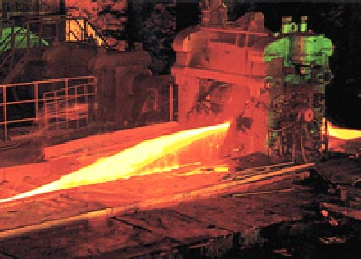

I. NHỮNG THÀNH TỰU CHỦ YẾU VỀ KĨ THUẬT:
a. Công nghiệp:
Henry Bessemer sáng chế lò luyện sắt thép

Slide 4
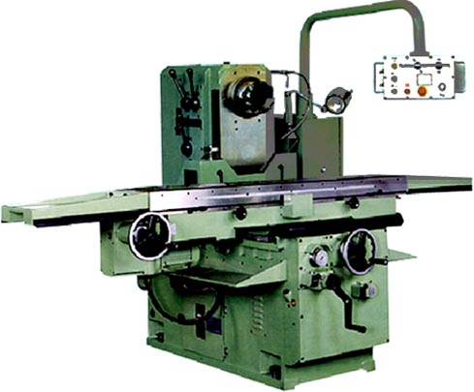
I. NHỮNG THÀNH TỰU CHỦ YẾU VỀ KĨ THUẬT:
a. Công nghiệp:
Máy phay

Slide 5
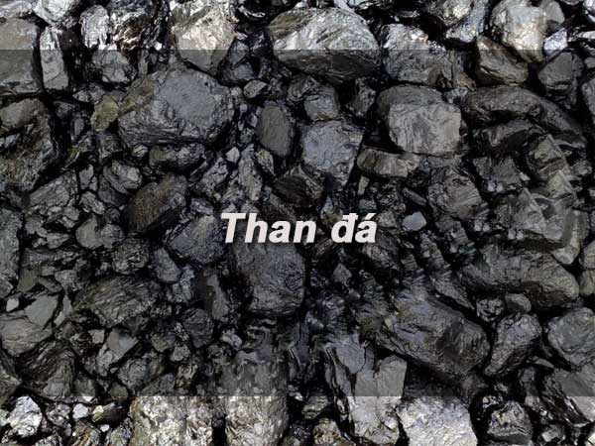
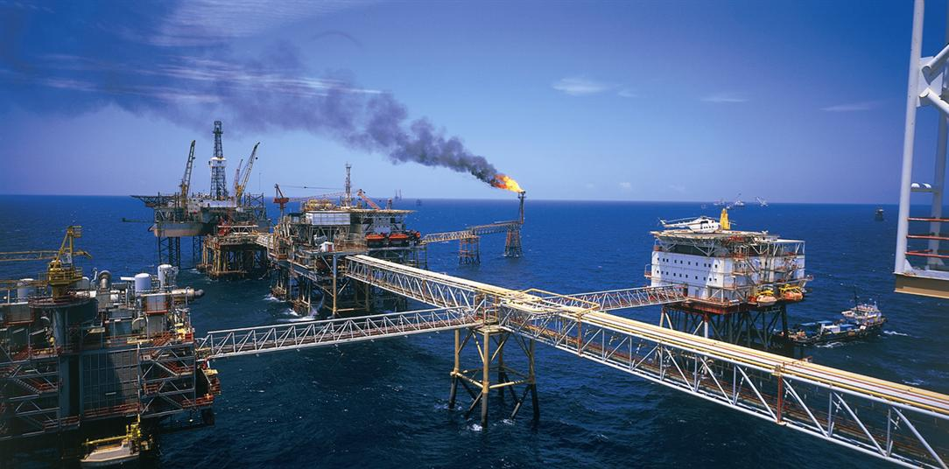
Những nguồn nhiên liệu mới
Dầu mỏ

Slide 6

I. NHỮNG THÀNH TỰU CHỦ YẾU VỀ KĨ THUẬT:
a. Công nghiệp:
- Thuật luyện kim được cải tiến, nhiều máy chế tạo công cụ ra đời, máy hơi nước được sử dụng rộng rãi
- Nhiều nguồn nhiên liệu mới được sử dụng: than đá, dầu mỏ.

Slide 7
I. NHỮNG THÀNH TỰU CHỦ YẾU VỀ KĨ THUẬT:
a. Công nghiệp:
Công nghiệp phát triển ảnh hưởng đến môi trường như thế nào?c

Slide 8
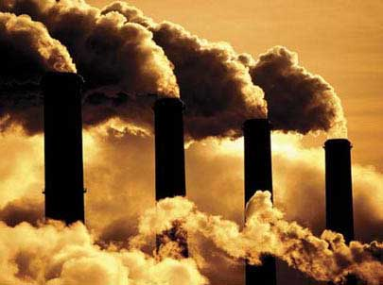
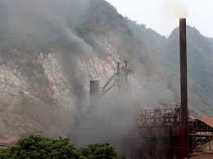
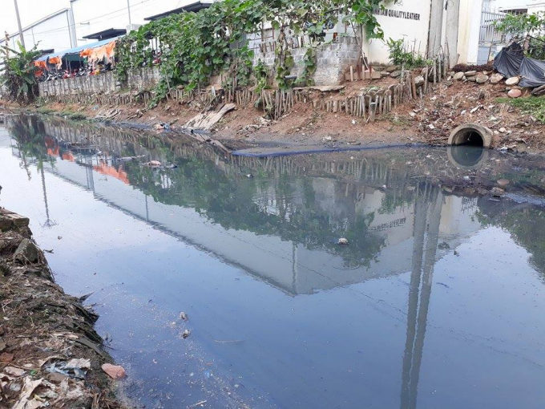
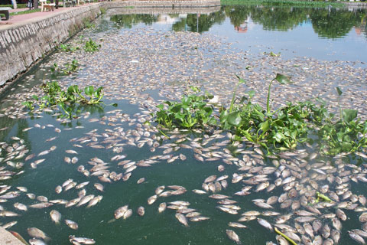
Chúng ta cần làm gì để khắc phục tình trạng đó?

Slide 9
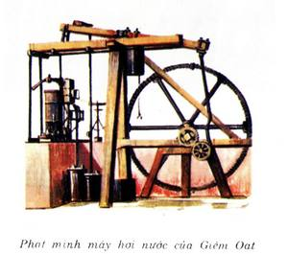
I. NHỮNG THÀNH TỰU CHỦ YẾU VỀ KĨ THUẬT:
? Việc phát minh ra máy hơi nước thúc đẩy ngành nào phát triển?

Slide 10
Chủ đề: SỰ PHÁT TRIỂN CỦA KHOA HỌC KĨ THUẬT, VĂN HÓA THẾ KỈ XVIII- ĐẦU THẾ KỈ XX. ( Bài 8+ 22)
I. NHỮNG THÀNH TỰU CHỦ YẾU VỀ KĨ THUẬT:
Công nghiệp:
Giao thông vận tải và thông tin liên lạc:
Trình bày những tiến bộ về kĩ thuật trong lĩnh vực Giao thông vận tải và thông tin liên lạc?

Slide 11
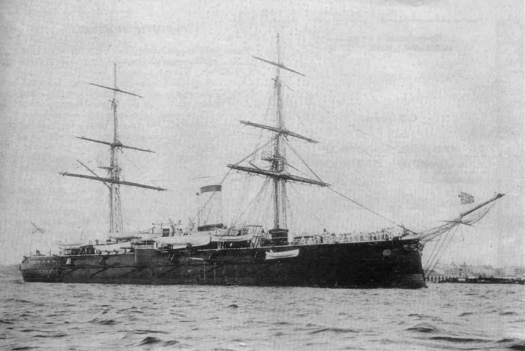
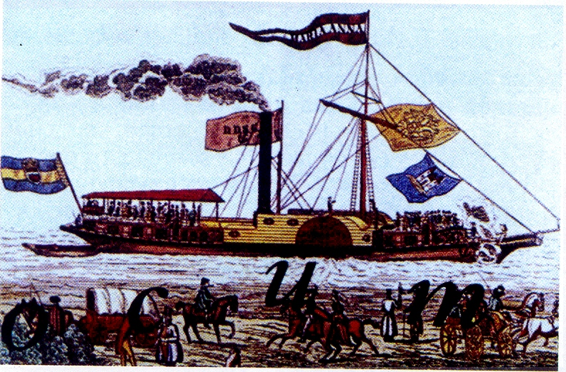
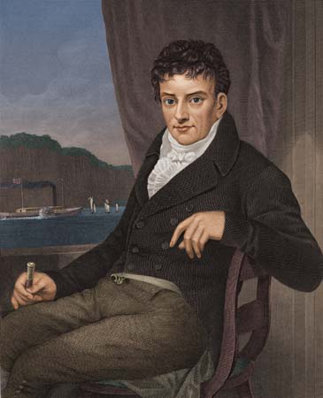
Tàu thủy Phơn-tơn ra đời vào năm 1807, chạy bằng động cơ hơi nước . Tàu được mang tên kĩ sư người Mĩ: Phơn-tơn . Ngay chuyến thử đầu tiên khởi hành từ Niu- oóc, chạy được 240 km ngược dòng.
Phơn-tơn nói: “Tôi đã vượt qua tất cả thuyền chèo và thuyền buồm. Người ta có cảm tưởng rằng tất cả mọi thứ đều đứng im bỏ neo”
Tàu thủy Phơn-tơn
Phơn tơnn
Robert Fulton

Slide 12
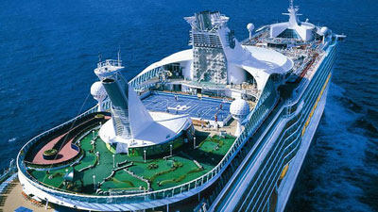
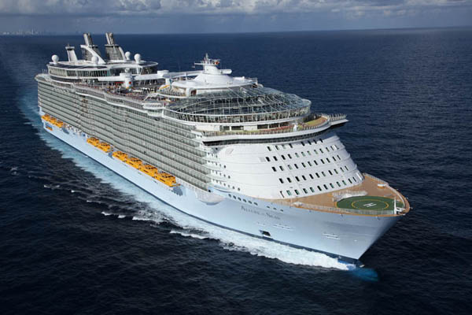
Những chiếc tàu thủy hiện đại ngày nay

Slide 13
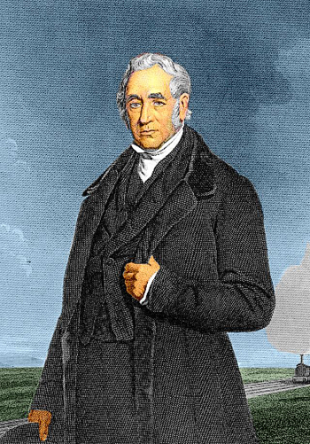
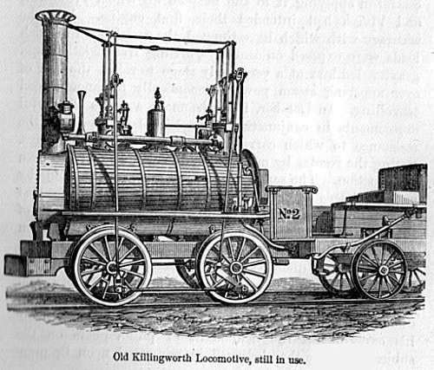
I. NHỮNG THÀNH TỰU CHỦ YẾU VỀ KĨ THUẬT:
Xti –phen-xơn – “Ông tổ” của ngành đường sắt
Đầu máy xe lửa Xti-phen -xơn

Slide 14
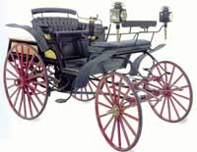
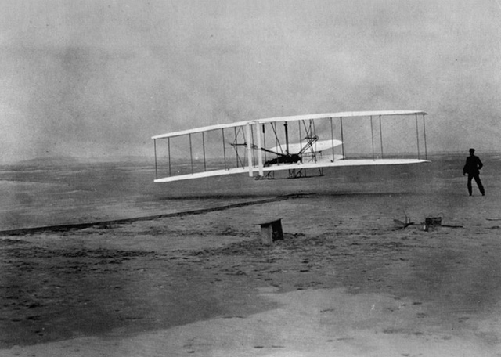
I. NHỮNG THÀNH TỰU CHỦ YẾU VỀ KĨ THUẬT:
Xe hơi
Máy bay đầu tiên trên thế giới

Slide 15
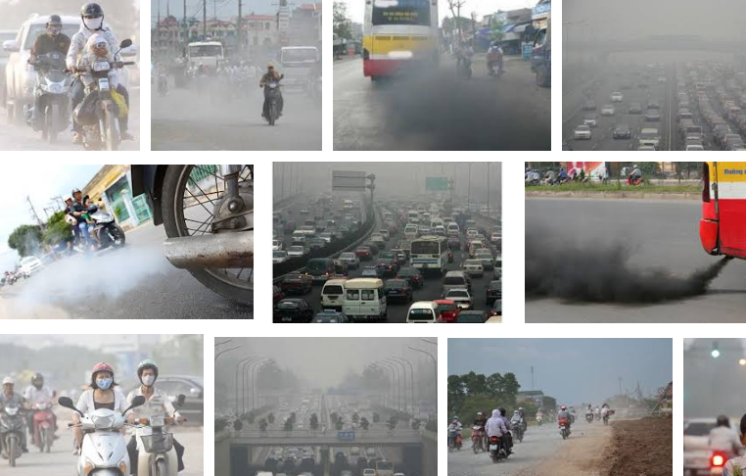
Giao thông phát triển kéo theo những hậu quả gì?

Slide 16
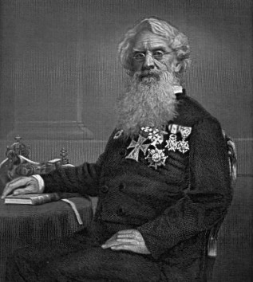
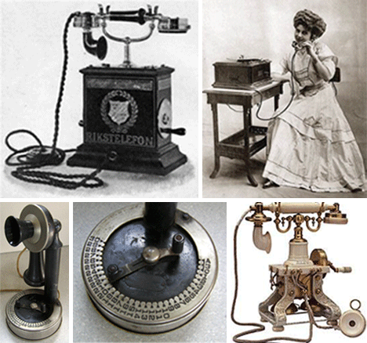
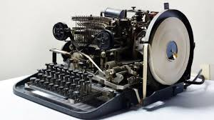
I. NHỮNG THÀNH TỰU CHỦ YẾU VỀ KĨ THUẬT:
S. Mooc-xơ
Cuộc gọi đầu tiên được thực hiện giữa nhà phát minh Alexander Graham Bell và người trợ lí của ông ngồi cách đó 4,5 m vào ngày 10/3/1876
Máy điện tín (TK XIX)

Slide 17
I. NHỮNG THÀNH TỰU CHỦ YẾU VỀ KĨ THUẬT:
a. Công nghiệp:
- Thuật luyện kim được cải tiến, nhiều máy chế tạo công cụ ra đời, máy hơi nước được sử dụng rộng rãi
- Nhiều nguồn nhiên liệu mới được sử dụng: than đá, dầu mỏ.
b. Giao thông vận tải và thông tin liên lạc:
- Đóng tàu thủy, chế tạo xe lửa, phát minh máy điện tín.

Slide 18
Chủ đề: SỰ PHÁT TRIỂN CỦA KHOA HỌC KĨ THUẬT, VĂN HÓA THẾ KỈ XVIII- ĐẦU THẾ KỈ XX. ( Bài 8+ 22)
I. NHỮNG THÀNH TỰU CHỦ YẾU VỀ KĨ THUẬT:
Công nghiệp:
Giao thông vận tải và thông tin liên lạc :
Nông Nghiệp :
Trình bày những tiến bộ về kĩ thuật trong lĩnh vực nông nghiệp?

Slide 19
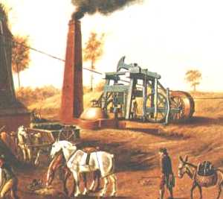
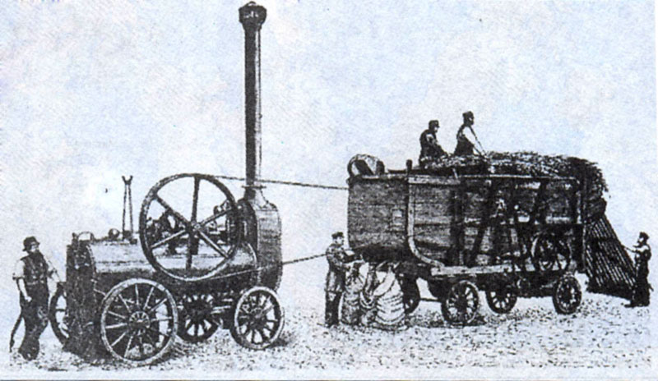
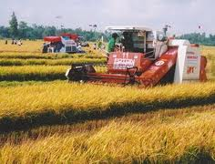
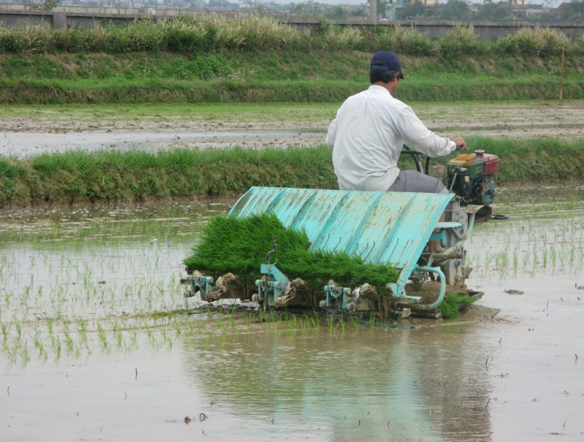
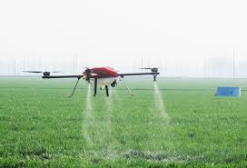
Máy hơi nước sử dụng trong nông nghiệp
Cơ khí hóa nông nghiệp
Cơ giới hóa nông nghiệp hiện nay

Slide 20
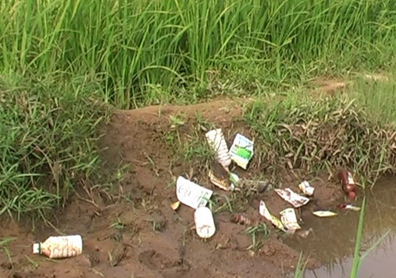
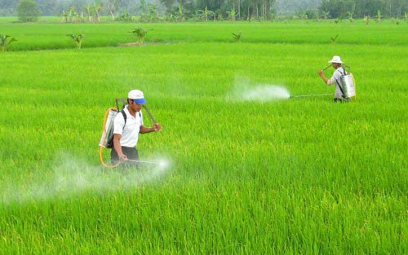
Tiến bộ về nông nghiệp tác động đến môi trường như thế nào?

Slide 21
I. NHỮNG THÀNH TỰU CHỦ YẾU VỀ KĨ THUẬT:
a. Công nghiệp:
- Thuật luyện kim được cải tiến.nhiều máy chế tạo công cụ ra đời, máy hơi nước được sử dụng rộng rãi
- Nhiều nguồn nhiên liệu mới được sử dụng: than đá, dầu mỏ.
b. Giao thông vận tải và thông tin liên lạc:
- Đóng tàu thủy, chế tạo xe lửa, phát minh máy điện tín.
c. Nông nghiệp:
- Sử dụng phân hóa học, máy cày, máy gặt…

Slide 22
Chủ đề: SỰ PHÁT TRIỂN CỦA KHOA HỌC KĨ THUẬT, VĂN HÓA THẾ KỈ XVIII- ĐẦU THẾ KỈ XX. ( Bài 8+ 22)
I. NHỮNG THÀNH TỰU CHỦ YẾU VỀ KĨ THUẬT:
Công nghiệp:
Giao thông vận tải và thông tin liên lạc :
Nông Nghiệp :
Quân sự:
Trình bày những tiến bộ về kĩ thuật trong lĩnh vực quân sự?

Slide 23
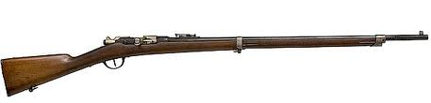
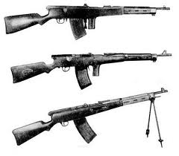
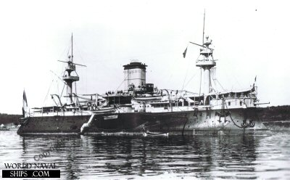
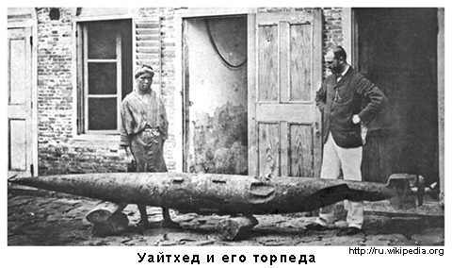
Súng trường bắn nhanh cuối thế kỉ XIX
Chiến hạm vỏ thép Napoleon của Pháp năm 1850
Ngư lôi cuối thế kỉ XIX

Slide 24
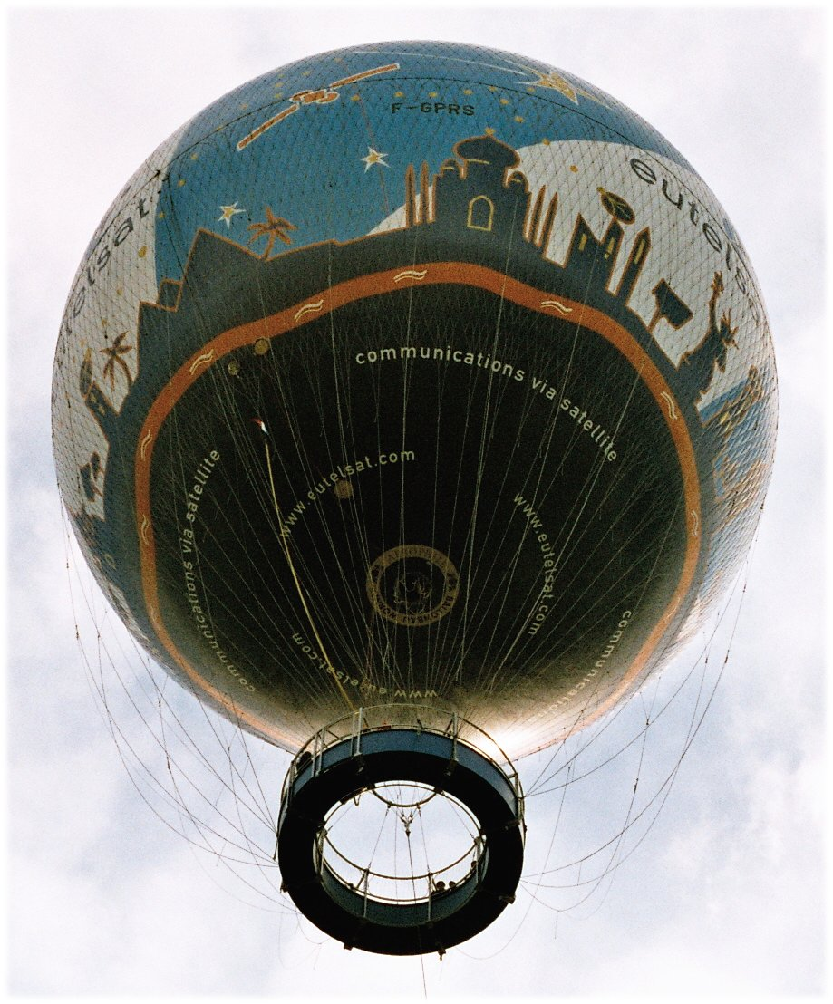
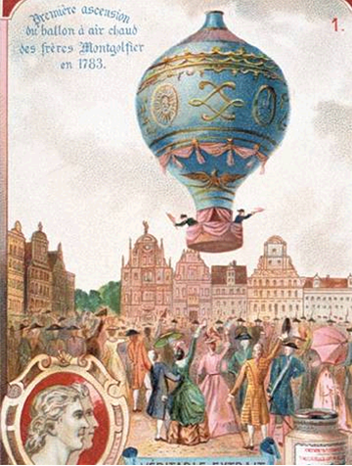

Slide 25
I. NHỮNG THÀNH TỰU CHỦ YẾU VỀ KĨ THUẬT:
a. Công nghiệp:
- Thuật luyện kim được cải tiến.nhiều máy chế tạo công cụ ra đời, máy hơi nước được sử dụng rộng rãi
- Nhiều nguồn nhiên liệu mới được sử dụng: than đá, dầu mỏ.
b. Giao thông vận tải và thông tin liên lạc:
- Đóng tàu thủy, chế tạo xe lửa, phát minh máy điện tín.
c. Nông nghiệp:
- Sử dụng phân hóa học, máy cày, máy gặt…
d. Quân sự:
- Nhiều vũ khí mới được sản xuất: súng trường, ngư lôi, khí cầu…

Slide 26
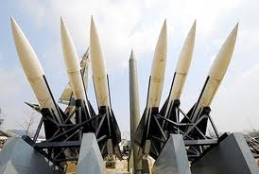
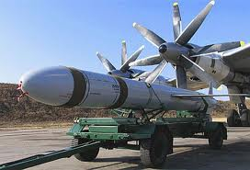
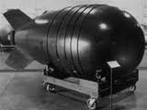
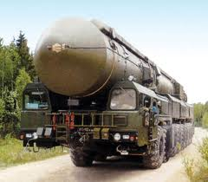
Vũ khí ngày nay
Hệ thống phòng thủ tên lửa của Mỹ
Tên lửa hành trình của Nga
Bom nguyên tử của Mỹ
Tên lửa đạn đạo của Nga

Slide 27
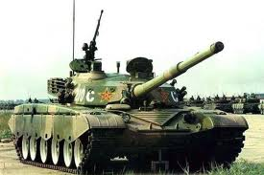
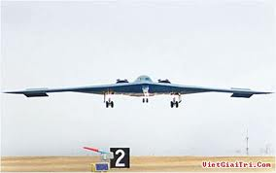
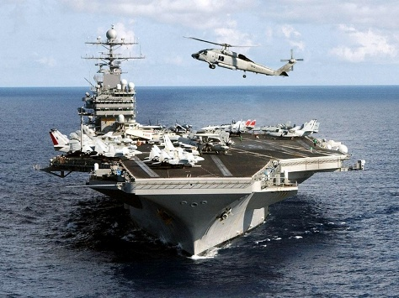
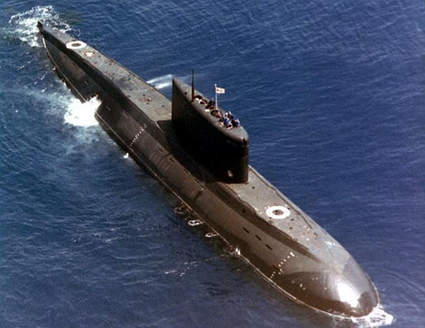
Vũ khí ngày nay
Xe tăng của Pháp
Máy bay tàng hình không người lái của Mĩ
Tàu sân bay của Mĩ
Tàu ngầm của Nga

Slide 28
I. NHỮNG THÀNH TỰU CHỦ YẾU VỀ KĨ THUẬT:
? Việc ứng dụng thành tựu kĩ thuật vào quân sự có tác hại như thế nào ?

Slide 29
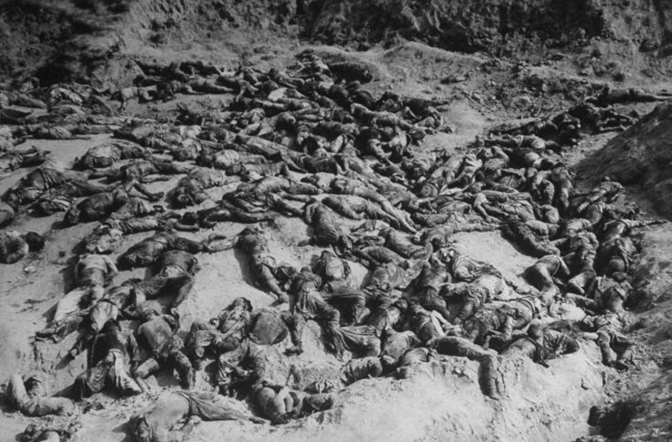
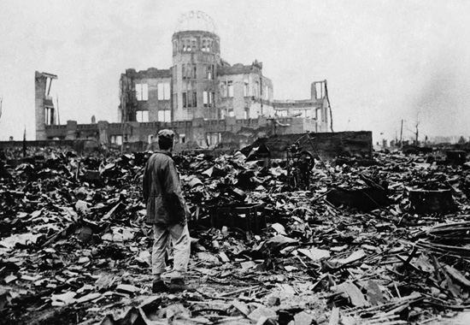
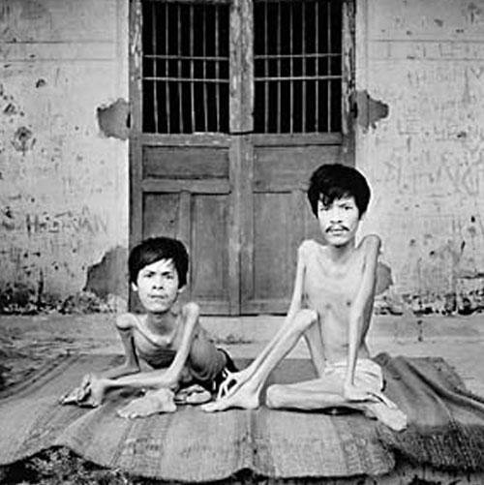
Hậu quả chiến tranh

Slide 30
SỰ PHÁT TRIỂN CỦA KỸ THUẬT,
KHOA HỌC, VĂN HỌC VÀ NGHỆ THUẬT THẾ KỶ XVIII-XIX
I. NHỮNG THÀNH TỰU CHỦ YẾU VỀ KỸ THUẬT
Tác dụng :
Máy móc ra đời là cơ sở vật chất kỹ thuật cho sự chuyển biến từ công trường thủ công sang công nghiệp cơ khí
=> chuyển văn minh nhân loại từ văn minh nông nghiệp sang văn minh công nghiệp

Slide 31
Vì sao nói thế kỉ XIX là thế kỉ của sắt, máy móc và động cơ hơi nước?
Sắt trở thành nguyên liệu để chế tạo máy móc.
Máy móc được sử dụng rộng rãi và phổ biến .
Phát minh ra máy hơi nước→ tiến bộ trong công nghiệp, giao thông vận tải, nông nghiệp, quân sự.

Slide 32
II. NHỮNG TIẾN BỘ VỀ KHOA HỌC TỰ NHIÊN VÀ KHOA HỌC XÃ HỘI:
1. Khoa học tự nhiên:
? Hãy kể tên các nhà khoa học và các phát minh vĩ đại trong thế kỉ XIX?

Slide 33
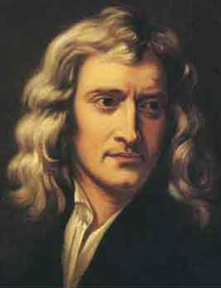


CÁC NHÀ KHOA HỌC TỰ NHIÊN THẾ KỶ XVIII-XIX
Niu-tơn (1643-1727)
Lô-mô-nô-xốp (1720-1742)
S. Đác-uyn
Tìm ra thuyết vạn vật hấp dẫn
Tìm ra định luật bảo toàn vật chất và năng lượng
Nêu lên thuyết tiến hóa và di truyền

Slide 34
SỰ PHÁT TRIỂN CỦA KỸ THUẬT, KHOA HỌC, VĂN HỌC VÀ NGHỆ THUẬT THẾ KỶ XVIII-XIX
II. NHỮNG TIẾN BỘ VỀ KHOA HỌC TỰ NHIÊN VÀ KHOA HỌC XÃ HỘI
1. Khoa học tự nhiên
Thời gian | Người phát minh | Tên phát minh

Slide 35
SỰ PHÁT TRIỂN CỦA KỸ THUẬT, KHOA HỌC, VĂN HỌC VÀ NGHỆ THUẬT THẾ KỶ XVIII-XIX
II. NHỮNG TIẾN BỘ VỀ KHOA HỌC TỰ NHIÊN VÀ KHOA HỌC XÃ HỘI
1. Khoa học tự nhiên
Thời gian | Người phát minh | Tên phát minh
Đầu TKXVIII
Giữa TKXVIII
1837
1859
Niu-tơn (Anh)
Thuyết vạn vật hấp dẫn
Định luật bảo toàn vật chất và năng lượng
Lô-mô-nô-xốp (Nga)
Puốc-kin-giơ (Séc)
Thuyết tế bào
Đác-uyn (Anh)
Thuyết tiến hóa và di truyền

Slide 36
II. NHỮNG TIẾN BỘ VỀ KHOA HỌC TỰ NHIÊN VÀ KHOA HỌC XÃ HỘI:
2. Khoa học xã hội:
? Hãy kể tên các thành tựu trong lĩnh vực khoa học xã hội?

Slide 37



NHỮNG ĐẠI BIỂU XUẤT SẮC CỦA CHỦ NGHĨA XÃ HỘI KHÔNG TƯỞNG
Xanh Xi-mông (1760-1825)
S.Phu-ri-ê (1772-1837)
R. Ô oen (1771-1858)

Slide 38


NHỮNG ĐẠI BIỂU XUẤT SẮC CỦA CHỦ NGHĨA XÃ HỘI KHOA HỌC
C.Mác (1818-1883)
Ph. Ăng-ghen (1820-1895)

Slide 39
SỰ PHÁT TRIỂN CỦA KỸ THUẬT, KHOA HỌC, VĂN HỌC VÀ NGHỆ THUẬT THẾ KỶ XVIII-XIX
Tiết 14
II. NHỮNG TIẾN BỘ VỀ KHOA HỌC TỰ NHIÊN VÀ KHOA HỌC XÃ HỘI
1. Khoa học tự nhiên
2. Khoa học xã hội
Ngành khoa học xã hội | Đại biểu
Chủ nghĩa duy vật và phép biện chứng
Phoi -ơ-bách và He-gen
Kinh tế chính trị học tư sản
Xmít và Ri-các-đô
Chủ nghĩa xã hội không tưởng
Xanh Xi-mông, Phu-ri-ê, Ô-oen
Chủ nghĩa xã hội khoa học
C.Mác và Ph. Ăng-ghen

Slide 40
Em hãy cho biết vai trò của KHXH đối với đời sống xã hội loài người trong các TK XVIII- TK XIX?
VAI TRÒ CỦA KHXH
Giải thích rõ quy luật vận động của thế giới → thúc đẩy xã hội phát triển.
Đấu tranh xoá bỏ ý thức hệ phong kiến, đề xướng những tư tưởng tiến bộ

Slide 41
ĐÂY LÀ GÌ?
TRÒ CHƠI
Dữ liệu 1: năm 1784, một kĩ sư người Scotland sáng tạo ra nó.
Dữ liệu 2: làm nền tảng cho cuộc cách mạng công nghiệp lần 1
Dữ liệu 3: Hình ảnh
Máy hơi nước của Giêm-oát

Slide 42

ĐÂY LÀ PHƯƠNG TIỆN NÀO? CỦA AI?
TRÒ CHƠI
Dữ liệu 1: năm 1807, một kĩ sư người Mĩ sáng tạo ra nó. Tên của nó được đặt theo tên kĩ sư này
Dữ liệu 2: là chiếc tàu thủy chạy bằng động cơ hơi nước đầu tiên
Dữ liệu 3: Hình ảnh
Tàu thủy Phơn -tơn

Slide 43

TRÒ CHƠI
ĐÂY LÀ PHƯƠNG TIỆN GÌ? CỦA AI?
Dữ liệu 1: những phương tiện đầu tiên của nó dùng động cơ hơi nước để chạy
Dữ liệu 2: lúc đầu chạy trên đường lát đá, sau chạy trên đường sắt
Dữ liệu 3: Hình ảnh
Xe lửa của Xti-phen-xơn

Slide 44

TRÒ CHƠI
ĐÂY LÀ LOẠI VŨ KHÍ NÀO?
Dữ liệu 1: Là một loại đạn tự di chuyển được trong nước
Dữ liệu 2: đã được sử dụng trong nội chiến ở Mĩ, CTTG II
Dữ liệu 3: Hình ảnh
Ngư lôi

Slide 45

SỰ PHÁT TRIỂN CỦA KỸ THUẬT, KHOA HỌC,
VĂN HỌC VÀ NGHỆ THUẬT THẾ KỶ XVIII-XIX
II. NHỮNG TIẾN BỘ VỀ KHOA HỌC TỰ NHIÊN VÀ KHOA HỌC XÃ HỘI
2. Khoa học xã hội
3. Sự phát triển của văn học và nghệ thuật

Slide 46



CÁC NHÀ VĂN, NHÀ TƯ TƯỞNG PHÁP
Vôn-te (1694-1778)
S. Mông-te-xki-ơ (1689-1755)
G.G. Rút-xô (1712-1778)

Slide 47



Vic-to Hy-go (1802-1885)
NHỮNG NHÀ VĂN TIÊU BIỂU CỦA NỀN VĂN HỌC HIỆN THỰC PHÊ PHÁN
Ban-dắc (1799-1850)
Lép Tôn-xtôi (1828-1910)

Slide 48

Trích vở “HỒ THIÊN NGA”
Nhạc Trai-cốp-xki

Slide 49


DANH HỌA TÂY BAN NHA
F. Gôi-a (1746-1828)
Những ngày tháng năm

